Slide 1
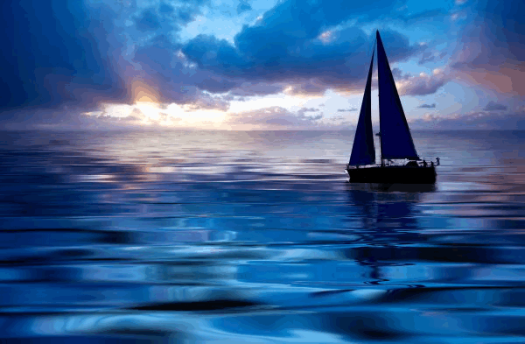
L’ODISSEA
CLASSE 1^B – A.S. 2017/2018
TUTOR : Prof.ssa Antonietta Rega

Slide 2
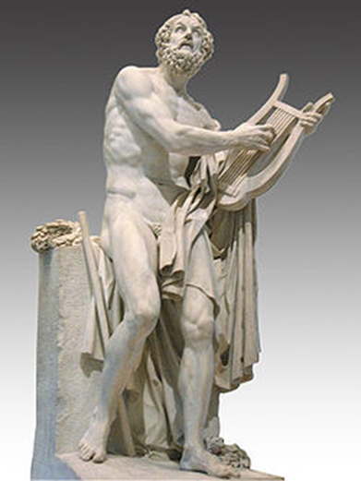
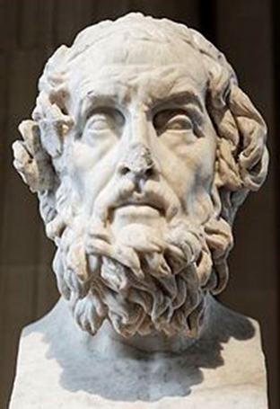
Omero: l'autore dell'Odissea
Omero era un aedo, cioè un poeta che cantava le imprese di dei ed eroi presso le corti dei principi. Egli è ritenuto l’ autore dell’ Iliade (dove viene narrata la guerra di Troia) e dell’ Odissea (i viaggi dell’ eroe acheo, Ulisse). Della vita di Omero si sa poco e si pensa che fosse cieco. Alcuni studiosi ritengono che non sia mai esistito.

Slide 3
Caratteri generali e suddivisione del poema
L’Odissea, come l’Iliade, è un poema epico attribuito a Omero.
L'Odissea narra il lungo viaggio compiuto da Odisseo (Ulisse per i Latini) per ritornare in patria, a Itaca, dopo l’espugnazione della città di Troia. L’opera presenta anche le vicende successive alla morte di Ettore, con cui l’Iliade si concludeva, come la conquista della città di Troia, avvenuta attraverso l’inganno del cavallo escogitato dal nostro protagonista.
Il poema è costituito, come l’Iliade, da 24 libri in esametri, raccolti in tre grandi nuclei tematici:
la Telemachia (libri I-IV): i primi quattro canti dell’Odissea sono dedicati al figlio di Ulisse, Telemaco.
I viaggi di Odisseo (libri V -XII): narrano il naufragio di Ulisse a seguito della furia di Poseidone presso i Feaci, nell’isola di Scheria, e la sua permanenza sull’isola. Segue la narrazione di alcune sue imprese.
Il ritorno e la vendetta di Odisseo (libri XIII - XXIV): qui vengono trattati il ritorno ad Itaca di Ulisse e la sua vendetta contro i Proci.

Slide 5
Sintesi dell’opera
Il titolo del poema significa “Storia di Odisseo”, dal nome greco di Ulisse, uno dei tanti eroi achei che combatterono la guerra di Troia. L’azione del poema ruota quindi attorno a un solo personaggio, il re di Itaca Ulisse, che la tradizione vuole ideatore di quel cavallo di legno fatale per i Troiani.
Ulisse eroe coraggioso, forte e astuto alla fine della guerra si imbarca con i suoi compagni per far ritorno a Itaca sua patria. Ma l'avversità di Poseidone, che patteggiava per i Troiani, li ostacolerà in ogni modo e durante il lungo viaggio, essi incontreranno molti pericoli , tempeste e vivranno molte avventure.
Ulisse, unico superstite del viaggio, al suo ritorno dopo 20 anni deve combattere contro degli usurpatori per riconquistare il trono e vivere in pace con la moglie Penelope , il figlio Telemaco e il suo popolo.

Slide 6
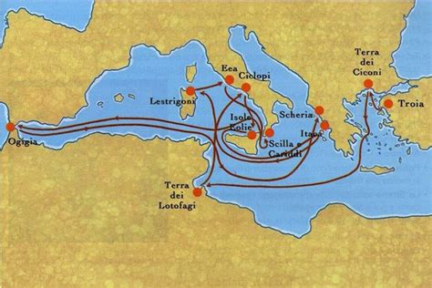
Il viaggio di Ulisse: le tappe da Troia ad Itaca

Slide 7
Troia
Il viaggio ha inizio in questa città, la quale si trova nell’attuale Anatolia, Turchia. Dalla città distrutta di Troia Ulisse parte con 12 navi e 500 uomini.
Terra dei Ciconi
La prima tappa si trova attualmente sulle coste della Tracia. In questo luogo Ulisse approda per fare razzìa e distrugge la città di Ismaro, ma perde 70 uomini, ed è costretto a ripartire molto in fretta.
Terra dei Lotofagi
Un'improvvisa tempesta costringe Ulisse e le sue navi ad approdare nella terra dei Lotofagi, che vuol dire letteralmente mangiatori di Loto, un frutto che procura l’oblìo.
Qui avviene il primo di tanti avvenimenti avversi: i compagni di Ulisse mangiano questo frutto, che fa dimenticare loro il desiderio di tornare in patria, ma poi Ulisse li costringere a riprendere il largo. Probabilmente questo luogo si trova sulle coste dell’attuale Libia, anche se altri studiosi lo collocano sull’isola di Djerba (Tunisia).
Terra dei Ciclopi
Luogo abitato da giganti con un occhio solo. Qui Ulisse incontra e si scontra con Polifemo che li cattura e dal quale riesce a scappare con un astuto stratagemma! La terra dei ciclopi, secondo alcuni si trova nella zona di Posillipo, presso Napoli, secondo altri in Sicilia, tra le pendici dell’Etna e il mare.

Slide 8
Isola di Eolo
In questo luogo Ulisse e i suoi compagni vengono accolti da Eolo, il dio dei venti, che offre in dono un otre dove sono racchiusi i venti contrari alla navigazione, offrendogli l’opportunità di viaggiare in tutta tranquillità. Ovviamente i compagni, all'oscuro del contenuto, aprono il vaso per curisoità. I venti scatenano così un’incredibile tempesta furiosa, costringendoli a rimandare ancora il ritorno a Itaca. L’isola di Eolo è stata identificata con Stromboli, nelle isole Eolie.
Terra dei Lestrigoni
Abitata da giganti cannibali che distruggono tutte le navi, tranne quella di Odisseo. Questo luogo, secondo alcuni si trova nella Corsica sud-orientale, nella zona di Bonifacio, secondo altri si trova invece nella Sardegna nord-orientale, nella zona della Costa Smeralda.
Terra di Circe
La maga ammaliatrice che incontra in questo luogo, è Circe, che trasforma i compagni di Odisseo in porci, dove l’eroe e i suoi compagni soggiorneranno per un anno. Questa terra è identificata con il promontorio del Circeo, in provincia di Latina, che prende proprio il nome dalla maga.
Averno, il regno dei morti
È Circe che consiglia ad Ulisse la strada verso l’Averno, il regno dei morti, dove l’indovino Tiresia gli svela che nel suo futuro c'è il ritorno a Itaca. L’ingresso è posto nel Lago Averno, in Campania.
Golfo di Salerno
Qui Ulisse e i suoi compagni incontrano le Sirene, ma grazie ai consigli di Circe, Ulisse tappa le orecchie ai suoi compagni e, legato all'albero maestro, resiste al loro canto che fa diventare matti.

Slide 9
Scilla e Cariddi
Corrispondono allo Stretto di Messina, dove ancora, sulla costa tirrenica calabrese c’è un paese di nome Scilla. È qui che Ulisse incappa nei due terrificanti mostri da cui però riesce a sfuggire.
Isola del Sole
In questo luogo i compagni di Ulisse , mangiano le vacche sacre al dio Sole, così, per punirli, Zeus scatena una tempesta e li fa naufragare. Solo Ulisse si salva e approda a Ogigia. L’isola è da identificarsi con la Sicilia.
Isola di Ogigia
Ulisse giunge naufrago in quet’isola dove vive la ninfa Calipso, che impedisce ad Ulisse per ben sette lunghi anni di far ritorno a casa, ma alla fine deve obbedire al volere degli dei e quindi farlo partire. Viene identificata con l’isola di Malta.
Isola dei Feaci
Poseidone, adirato per l’accecamento del figlio Polifemo, scatena una tempesta e Ulisse si ritrova, ancora una volta, naufrago in un’altra isola, chiamata anche Scheria. Nell’isola dei Feaci, che corrisponde all’attuale isola di Corfù in Grecia, svelerà la sua identità.
Isola di Itaca
Dopo aver ascoltato la sua storia, Alcinoo regala ad Ulisse una nave. Ora può finalmente tornare a casa. Itaca è un isola della Grecia e fa parte dell’arcipelago delle Ionie.

Slide 10
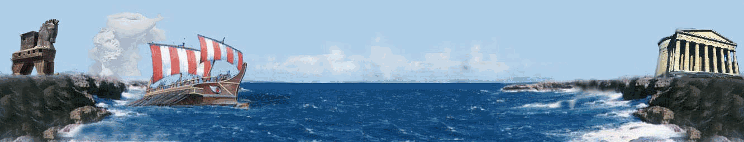
Ordine temporale dei fatti
La narrazione dell’Odissea è piuttosto complessa e lo svolgimento della vicenda non segue l’ordine cronologico.
L’Odissea racconta infatti circa 40 giorni, nel corso dei quali,però, Ulisse narra i 9 anni di peregrinazioni e di avventure che lo hanno portato sull’isola dei Feaci, dal re Alcinoo.

Slide 11
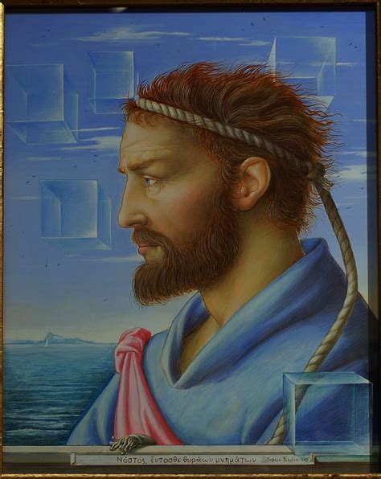
I personaggi dell’Odissea : il protagonista
Odisseo/Ulisse è il protagonista, l’eroe del poema. È l'eroe greco forte, sapiente e coraggioso, famoso soprattutto per la sua intelligenza e astuzia, che ha combattuto a Troia e che dopo la fine della guerra vuole tornare a Itaca, il suo regno. E' il marito di Penelope e il padre di Telemaco. Nelle sue avventure sarà appoggiato e favorito da Atena e ostacolato da .Poseidone. E’ leale nell’amicizia, ma è capace di diabolici inganni nei confronti dei nemici. Spinto dalla curiosità a esplorare ciò che non conosce, Ulisse rappresenta il desiderio di conoscenza dell’uomo moderno.

Slide 12
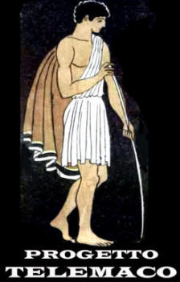
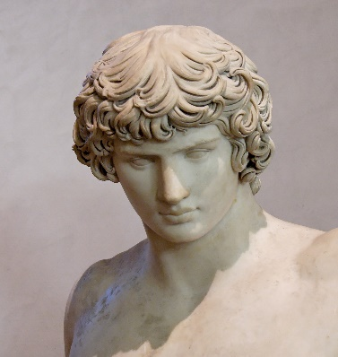
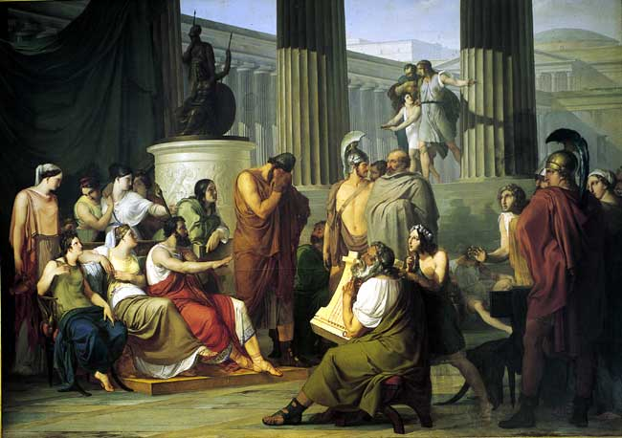
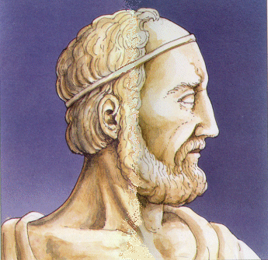
I personaggi: gli uomini
Telemaco Figlio di Odisseo, attende il ritorno del padre ed intraprende un lungo viaggio per avere sue notizie. Si oppone ai Proci che insidiano sua madre, il trono e gli averi del padre.
Antinoo Capo dei Proci, i principi che vogliono sposare Penelope. È arrogante e presuntuoso, insulta e disprezza Odisseo. Sarà il primo ad essere ucciso.
Alcinoo Re dei Feaci, che accolgono Odisseo dopo l’ultimo naufragio. È un re giusto e amato e fa riaccompagnare Odisseo a Itaca dai suoi sudditi. A lui e alla sua corte Odisseo narra le avventure dei dieci anni precedenti.
Laerte Padre di Odisseo e re di Itaca prima di lui. Vive in campagna, turbato dalla prepotenza dei Proci, attendendo il ritorno del figlio.

Slide 13
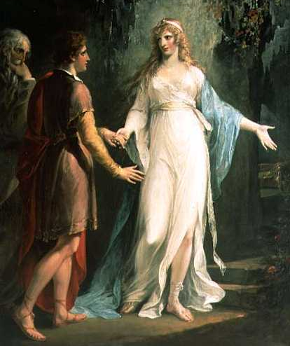
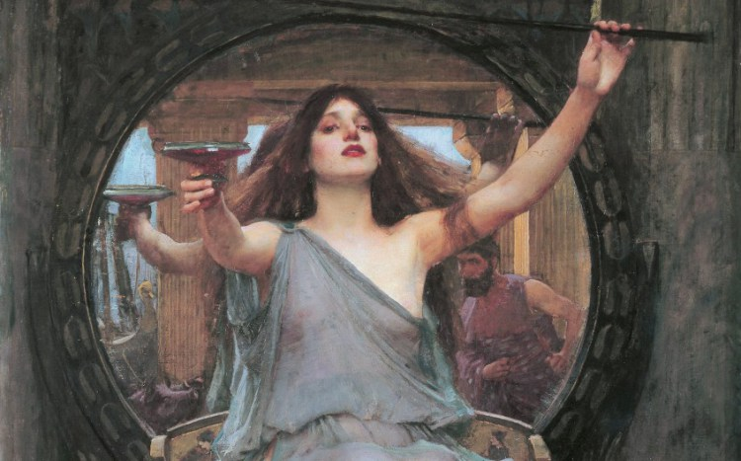
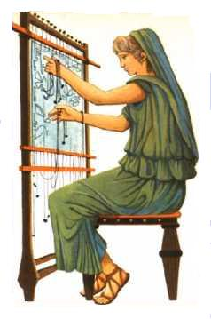
I personaggi: le donne
Calipso La bellissima ninfa che tiene per anni con sé Odisseo sulla sua isola e vorrebbe sposarlo, dandogli in cambio il dono dell’immortalità
Circe La maga che trasforma i compagni di Odisseo in porci; è il prototipo della donna che sa ammaliare e “stregare”, quindi pericolosa, anche se ricca di fascino.
Nausicaa Figlia di Alcinoo e Arete, sovrani dell’isola dei Feaci, è una fanciulla gentile e ospitale. Ispirata dalla dea Atena, che le è apparsa in sogno, va al fiume a lavare i panni. Così incontra Odisseo, che è naufragato sull’isola, ed è in cerca di soccorso e ospitalità. Ci viene descritta nella sua splendente bellezza e giovinezza, ancora spensierata nei suoi giochi fanciulleschi, ma allo stesso tempo sulla soglia dell’età adulta, desiderosa di realizzare il proprio futuro.
Penelope Moglie di Odisseo, crede fermamente nel ritorno del marito. Incarna la figura della perfetta sposa greca, per la sua fedeltà e la sua sobrietà di vita.

Slide 14
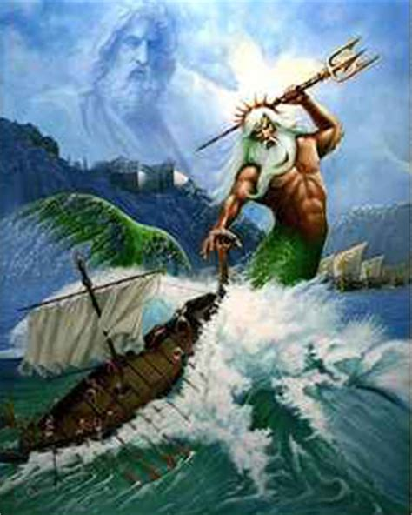
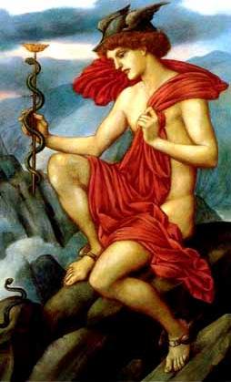
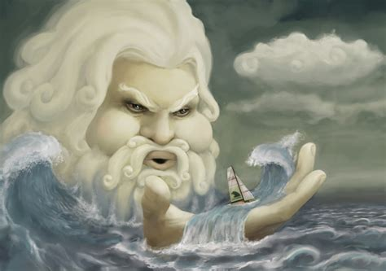
I personaggi: le divinità
Atena: dea della saggezza, assiste Ulisse e Telemaco durante tutto il poema. Spesso appare sotto le spoglie di Mentore, vecchio amico di Ulisse.
Poseidone: re dei mari, è l'antagonista divino di Ulisse; l’odio cresce quando Ulisse acceca suo figlio Polifemo.
Zeus: padre degli dei e di tutti gli uomini, dirime le dispute divine sul Monte Olimpo. A volte aiuta egli stesso Ulisse o permette ad Atena di farlo.
Ermes: messaggero degli dei, interviene nel poema come inviato di Atena dando ad Odisseo un’erba magica che lo proteggerà dalla magia di Circe e come messaggero di Zeus per comunicare a Calipso di lasciare libero l’eroe.
Eolo: re dei venti, regala ad Odisseo un otre in cui sono imprigionati tutti i venti contrari alla navigazione per permettergli di ritornare a Itaca

Slide 15
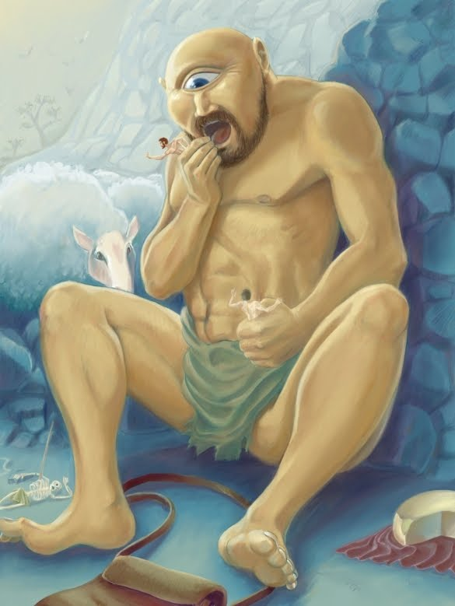
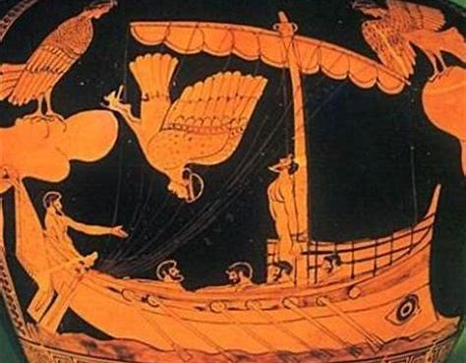
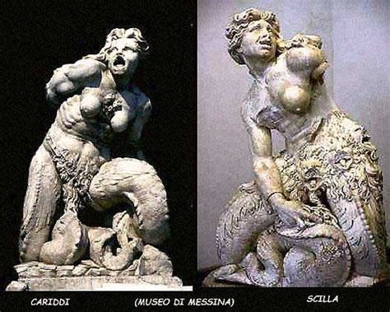
I personaggi: i mostri
Polifemo uno dei Ciclopi, figlio di Poseidone, è un gigante con un solo occhio in mezzo alla fronte. Ha una faccia mostruosa e una corporatura gigantesca, tanto da sembrare quasi inumano. Vive in modo primitivo, in una grotta da solo, allevando capre e pecore e nutrendosi, quando possibile, di carne umana. Rivela una forza bruta, quasi animalesca, e in ciò si differenzia da Odisseo che usa sempre la sua intelligenza, riuscendo a ingannarlo più volte, ad accecarlo e, con l’astuzia, a prendersi gioco di lui.
Le Sirene, esseri mostruosi metà donna e metà animale, secondo la leggenda, vivono probabilmente in un’isola antistante la costa campana e ammaliano i naviganti con un dolcissimo canto, facendo perdere loro il controllo delle navi.
Scilla e Cariddi Secondo la leggenda Scilla è una divinità marina con sei teste, ognuna delle quali con tre file di denti e dodici zampe. Vive presso lo stretto di Messina, in una grotta della costa calabra, dove si è rifugiata dopo che un incantesimo l’ha trasformata da bellissima ninfa in mostro orribile: lì divora i naviganti. Al lato opposto dello stretto, sulla costa siciliana, dimora Cariddi che tre volte al giorno inghiotte e rivomita le acque provocando violenti gorghi marini ai quali è impossibile sfuggire.

Slide 16
Lingua e stile
La narrazione delle vicende è molto dettagliata ,azioni e descrizioni sono ricche di particolari. Inoltre la complessità delle vicende e le funzioni assunte dai personaggi (eroe, antagonista ecc.) ci ricordano il romanzo e la sua struttura.
Le caratteristiche del linguaggio dell’Odissea sono le stesse messe in evidenza per l’Iliade. Esso è infatti contraddistinto da:
• la ripetizione di espressioni fisse (epiteti) riferite ai personaggi. sia dèi sia uomini (per esempio «Ulisse divino, che molto sopporta, ingegnoso», «Nausicaa dalle braccia splendenti», «Artemide che lancia dardi», «Zeus Sommo, Olimpio»);
• l’uso di patronimici, cioè di appellativi composti dal nome del padre più il suffisso ide (per esempio Laerziade=figlio di Laerte per indicare Ulisse; Atrìdi= figli di Atreo per indicare Agamennone e Menelao);
• la ripetizione di frasi ricorrenti;
• l’uso frequente di similitudini.

Slide 17
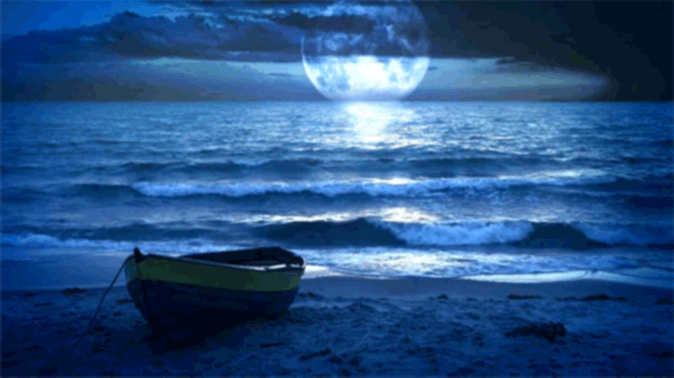
Fine

